Slide 1
説明「学習評価について」
令和２年度
外国語教育セミナー
Notes:
はじめに、「学習評価」について、高学年の外国語科に絞って説明します。

Slide 2
内容
１ 学習評価の目的
２ 学習評価の基本構造
３ 内容のまとまりごとの
評価規準の作成
Notes:
内容は、次の３点です。

Slide 3
１ 学習評価の目的
Notes:
まず、学習評価の目的について説明します。

Slide 4
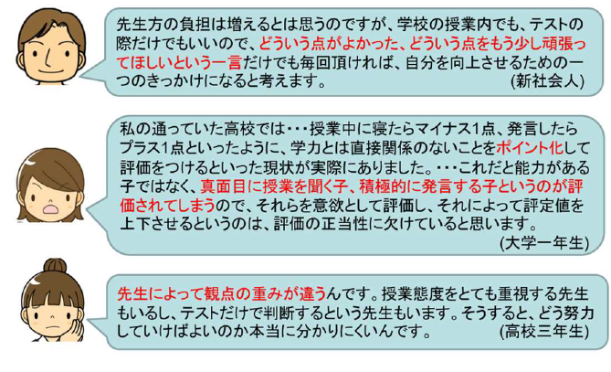
（１） 学習評価について指摘される課題
評価に戸惑う児童生徒等の声（一部）
Notes:
学習評価については、このように、これまで様々な課題が指摘されています。

Slide 5
この動画はこの資料を元に作成されています。
関連する部分については，
と示していますので，ご覧ください。
資料Ｐ○○
Notes:
ここからは、この「『指導と評価の一体化』のための学習評価に関する参考資料」を基本として作成しています。関連する部分はページを記載していますので、参照してください。

Slide 6
資料Ｐ５
（２） 学習評価の改善の基本的な方向性
□ 児童生徒の学習改善につながるも
のにしていくこと
□ 教師の指導改善につながるものに
していくこと
□ これまで慣行として行われてきた
ことでも，必要性・妥当性が認めら
れないものは見直していくこと
Notes:
このような指摘を受けて、学習評価の改善の基本的な方向性がこのように示されています。

Slide 7
２ 学習評価の基本構造
Notes:
次に、学習評価の基本構造について説明します。

Slide 8
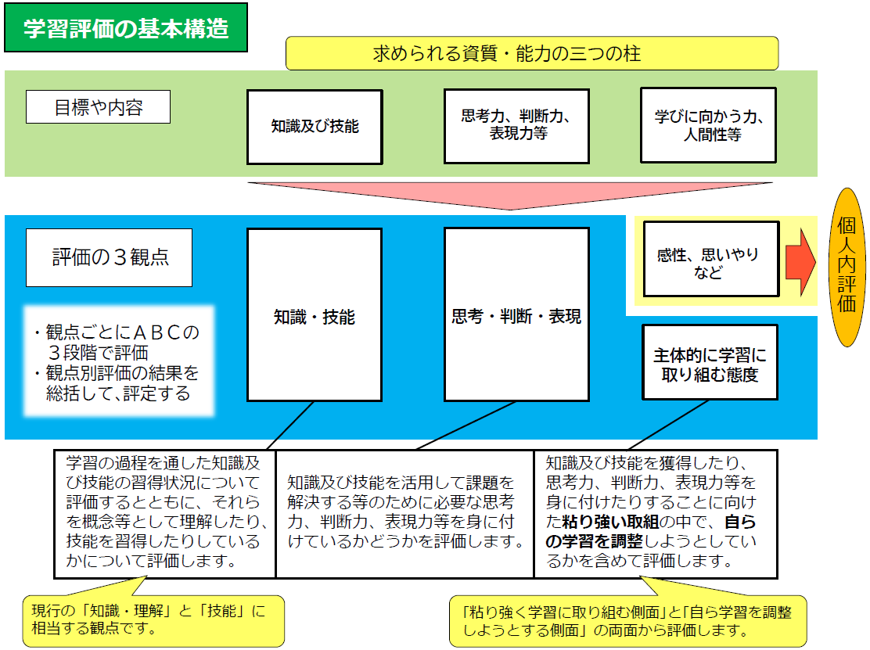
（２） 学習評価の基本構造
評 定
・ 観点別学習状況の評価の
結果を総括するもの。
・ 小学校は３段階。
（低学年は行わない。）
個人内評価
・ 観点別学習状況の評価や評定
には示しきれない児童生徒一人一
人のよい点や可能性，進歩の状況
について評価するもの。
Notes:
各教科の学習評価の基本構造を図式化すると、このようになります。★（クリックマーク 以下省略）
外国語科の目標も、【知識及び技能】、【思考力，判断力，表現力等】、【学びに向かう力，人間性等】の資質・能力の三つの柱で示されており、評価の観点もそれに準じて、「知識・技能」、「思考・判断・表現」、「主体的に学習に取り組む態度」の３観点に整理されています。
★ただし、「学びに向かう力，人間性等」については、観点別学習状況の評価を通じて見取ることができる「主体的に学習に取り組む態度」と観点別学習状況の評価や評定に馴染まない「感性や思いやりなど」の２つの部分があります。
すなわち、「感性や思いやりなど」は、観点別学習状況の評価の対象外とし、個人内評価を通じて見取り、児童に積極的に伝えていくことが重要とされています。
例えば、振り返りカードへの一言コメントや授業内での称賛など、児童へフィードバックする場面が考えられます。

Slide 9
（２） 学習評価の基本構造
「知識・技能」の評価
資料Ｐ３０
・ 「知識」
英語の特徴やきまりに関する事項を理
解しているか
・ 「技能」
「知識」を実際のコミュニケーションにお
いて正しく使えているか
Notes:
次に、それぞれの評価の観点や具体的な評価方法について説明いたします。
まず、「知識・技能」についてです。
「知識」の評価は、「英語の特徴やきまりに関する事項を理解しているか」を評価します。例えば、音声への気付きや文字、文及び文構造などを理解しているかを評価します。「技能」の評価とは、その「『知識』を実際にコミュニケーションにおいて正しく使えているか」を評価します。
具体的に、「We Can① Unit2 When is your birthday?」の単元の例を挙げます。
学習の始めに「When is your birthday?」という表現を繰り返し聞いたり話したりする中で、「When」という単語を使うことで、日時を尋ねることができるということに気付き、理解している姿が見られれば、知識が身についていると評価できます。
また、指導者、ALT、友達とのやり取り等において、それを正しく使えている姿が見られれば技能が身についていると評価できます。
「知識」と「技能」を分けて説明しましたが、様々な活動を通して、表現等に慣れ親しませながら、自然と知識と技能を身に付けていくといったイメージです。

Slide 10
（２） 学習評価の基本構造
「知識・技能」
（評価方法）
例 ・ ワークシートやチャレンジクイズ
＋
資料Ｐ８７
例 ・ やり取りやインタビュー
→ 実際に知識や技能を用いる場面
Notes:
「知識・技能」の具体的な評価方法としては、ワークシートやチャレンジクイズ、実際に知識や技能を用いる場面を設けるやり取りやインタビューなどが考えられます。
なお、チャレンジクイズについては、講義２のスライドの中でご紹介します。

Slide 11
（２） 学習評価の基本構造
「思考・判断・表現」の評価
・ コミュニケーションを行う目的や場面，
状況等に応じてコミュニケーションがで
きているか
・ 新しい表現に出会った際に，これまで
に学んだことをもとに推測したり，表現
したいことを言い表すのに，これまで学
んだどの表現を使うか思考したりできて
いるか
Notes:
次に、「思考・判断・表現」における評価の観点は、ここに示した２点です。

Slide 12
（２） 学習評価の基本構造
「思考・判断・表現」
（評価方法）
例 ・ チャレンジクイズ
・ ペアやグループでの話合い
・ パフォーマンス評価
・ 作品の制作など
Notes:
「思考・判断・表現」の具体的な評価方法としては、チャレンジクイズ、ペアやグループでの話合い、パフォーマンス評価、作品の制作などが考えられます。詳しくは、後ほど講義１や２のスライドで説明します。

Slide 13
（２） 学習評価の基本構造
「主体的に学習に取り組む態度」の評価
○ 課題に向けて粘り強い取組を行おう
としているか
○ 課題に向けた粘り強い取組の中で，
自らの学習を調整しようとしているか
Notes:
最後に、「主体的に学習に取り組む態度」における評価の観点は、ここに示した２点です。

Slide 14
（２） 学習評価の基本構造
「主体的に学習に取り組む態度」
（評価方法）
【評価を考慮する材料】
例 ・ 授業中の発言
・ 教師による行動観察
・ 児童による自己評価や相互評価等
Notes:
「主体的に学習に取り組む態度」の具体的な評価方法としては、授業中の発言や教師による行動観察、児童による自己評価や相互評価等の状況を、教師が評価を行う際に考慮する材料の１つとすることが考えられます。あくまでも材料の１つですので、児童の自己評価や相互評価をそのまま評価として用いることはできません。

Slide 15
３ 内容のまとまりごとの評価規準の作成
Notes:
次に、内容のまとまりごとの評価規準の作成についてです。

Slide 16
（１） 小学校外国語科の目標（配付資料１）
内容のまとまり（五つの領域）
・「聞くこと」 ・「読むこと」
・「話すこと［やり取り］」 ・「話すこと［発表］」
・「書くこと」
Notes:
外国語科の目標は、五つの領域別に設定する目標の実現を目指した指導やその過程を通して一体的に育成することとされています。この「五つの領域」を「内容のまとまり」と呼んでいます。

Slide 17
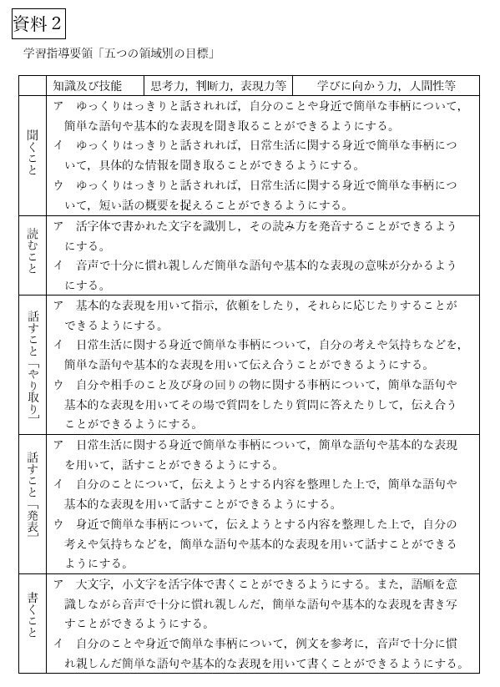
（２） 内容のまとまり（五つの領域）ごとの目標
（配付資料２）
・ 三つの資質・能力別に分
けず，能力記述文で示す
・ CAN-DOリスト形式の学習
到達目標
資料Ｐ２９
Notes:
この内容のまとまりごとの目標は、資質・能力の三つの柱を総合的に育成する観点から、それぞれを三つの柱に分けずに、１文ずつの能力記述文で示されています。
なお、「五つの領域別の『学年ごとの目標』」については、中学校や高等学校でも、「ＣＡＮ－ＤＯリスト」形式の学習到達目標として作成・活用されています。

Slide 18
（３） 内容のまとまり（五つの領域）ごとの評価
規準（配付資料３）の作成及び留意事項①
３観点✕五つの領域＝15項目
 | 知識・技能 | 思考・判断・表現 | 主体的に学習に 取り組む態度
聞くこと
読むこと
話すこと ［やり取り］
話すこと ［発表］
書くこと
Notes:
次に、内容のまとまりごとの評価規準の作成及び留意事項についてです。
評価規準については、横軸の「知識・技能」、「思考・判断・表現」、「主体的に学習に取り組む態度」の評価の３観点✕縦軸の「五つの領域」の15項目について評価規準を設定することになります。文部科学省が配付資料３のように、例を示していますので、評価される際は、まず、この評価規準をそのまま活用することができます。

Slide 19
（３） 内容のまとまり（五つの領域）ごとの評価
規準（資料３）の作成及び留意事項②
評価規準の基本的な形の例
「知識・技能」
・ 「知識」について→【 】について理解している。
・ 「技能」について→【 】する技能を身に付けている。
「思考・判断・表現」
・ 【目的等】に応じて，【事柄・話題】（を，用いて，
について）捉えている。分かっている。伝え合っている。
話している。例文を参考に書いている。 等
Notes:
次に、評価規準の基本的な形を確認します。
「知識・技能」、「思考・判断・表現」については、このような形となります。

Slide 20
（３） 内容のまとまり（五つの領域）ごとの評価
規準（資料３）の作成及び留意事項②
評価規準の基本的な形の例
［主体的に学習に取り組む態度］
・ 【目的等】に応じて，【事柄・話題】（を，用いて，
について）聞こうとしている。分かろうとしている。
伝え合おうとしている。話そうとしている。例文を参考
に書こうとしている。 等
Notes:
「主体的に学習に取り組む態度」については、このような形になります。実際に、単元の評価規準を作成する際は、単元の学習内容に合わせて、言語材料や活動の目的等をこの基本的な形に当てはめることになります。

Slide 21
（４）
事例１に関する留意事項
○ 「記録に残す評価」の実施については，単元の後半に設定
されている。
○ 「記録に残す評価」で「努力を要する」ｃの状況と判断さ
れても，その後の活動状況を加味して，「おおむね満足で
きる」ｂと判断することは可能である。
○ 「思考・判断・表現」と「主体的に学習に取り組む態度」
は，ほぼ同一として捉えてよい。粘り強く伝えようとして
いるが，十分に伝えられていない場合は，評価が違う場合
もある。
資料Ｐ４５
Notes:
参考資料の中の事例１に関する留意事項として３点述べます。
まず、１つめは、「記録に残す評価」の実施については、単元の後半に設定されているということです。これは、別の講義で詳しく説明します。
２つめは、「記録に残す評価」で「努力を要する」ｃの状況と判断されても、その後の活動状況を加味して、評価をｂと判断することは可能であるということです。
３つめは、「思考・判断・表現」と「主体的に学習に取り組む態度」の評価は、ほぼ同一として捉えることができます。ただし、粘り強く伝えようとしているが、十分に伝えられていない場合は、評価が違う場合もあるということです。

Slide 22
（５） 学習評価等作成の流れ
Notes:
次の図は、学習評価等作成の流れになります。青枠内をご覧ください。「外国語科の目標」や「五つの領域別の目標」、「内容のまとまりごとの評価基準」については、文部科学省が作成しています。
赤枠内をご覧ください。これらを基に、各学校では、①「学年ごとの目標」、②「五つの領域別の学年ごとの目標」、③「学年ごとの評価規準」を児童の実態等を踏まえ、作成する必要があります。

Slide 23
（６） 今後のスケジュール
① 文部科学省の配付資料１～３等を参考に
「学年ごとの目標」
「五つの領域別の学年ごとの目標」
「学年ごとの評価規準」
を作成する。
② 年間指導計画の作成を行う。
Notes:
今後のスケジュールは、次の2点となります。

